Slide 1
草 原

Slide 2
生字词：
勾勒 骏马 无限 鞭子
疾驰 马蹄 奶茶 礼貌
举杯 摔跤

Slide 3
朗读课文, 思考:
课文第一自然段主
要抓住草原上的 来描写?
哪些
景物

Slide 4
那里的天比别处的更可爱,空气是那么清鲜,天空是那么明朗,使我总想高歌一曲,表示我满心的愉快。

Slide 5
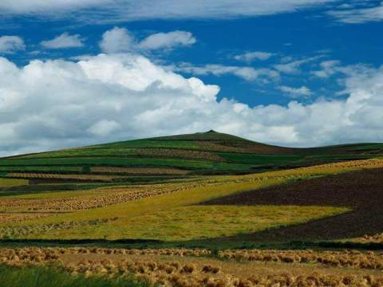
草原的天空
PPT模板下载：www.1ppt.com/moban/ 行业PPT模板：www.1ppt.com/hangye/
节日PPT模板：www.1ppt.com/jieri/ PPT素材下载：www.1ppt.com/sucai/
PPT背景图片：www.1ppt.com/beijing/ PPT图表下载：www.1ppt.com/tubiao/
优秀PPT下载：www.1ppt.com/xiazai/ PPT教程： www.1ppt.com/powerpoint/
Word教程： www.1ppt.com/word/ Excel教程：www.1ppt.com/excel/
资料下载：www.1ppt.com/ziliao/ PPT课件下载：www.1ppt.com/kejian/
范文下载：www.1ppt.com/fanwen/ 试卷下载：www.1ppt.com/shiti/
教案下载：www.1ppt.com/jiaoan/

Slide 6
在天底下,一碧千里而并不茫茫。

Slide 7
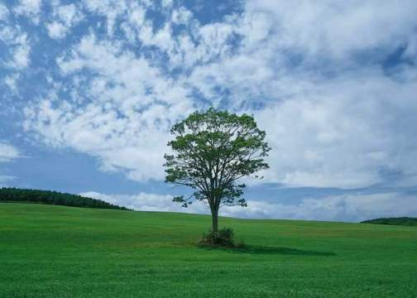

天涯碧草

Slide 8
羊群一会儿上了小丘,一会儿又下来,走到哪里都像给无边的绿毯绣上了白色的大花。

Slide 9
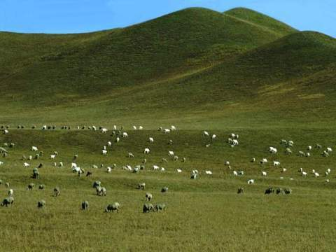
草原像绿毯。
羊群像白花。

Slide 10
那些小丘的线条是那么柔美,就像只用绿色渲染,不用墨线勾勒的中国画那样,到处翠色欲流,轻轻流入云际。

Slide 11
小丘柔美。

Slide 12
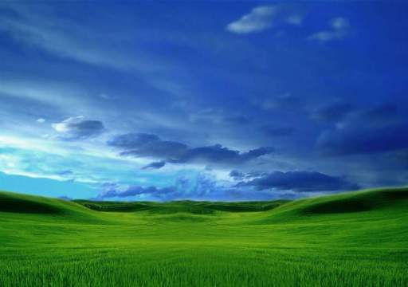

Slide 13
这种境界，即使人惊叹，又叫人舒服，既愿久立四望，又想坐下低吟一首奇丽的小诗。
人陶醉了……

Slide 14
在这境界里，连骏马和大牛都有时候静立不动,好像回味着草原的无限乐趣。

Slide 15
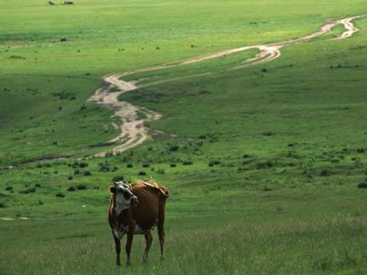
牛儿陶醉了。

Slide 16
空气（清鲜）
天空（明朗）
小丘（绿） 一碧千里
翠色欲流
平地（绿） 羊群
天
地

